Slide 1
Родительское собрание: «Путешествие в страну знаний» Воспитатели: Подолюк Н.А., Семиуглова Т.Г. 2016 г.

Slide 2
Цель: - расширение взаимодействия между воспитателем и родителями; - Задачи: - Рассмотреть возрастные и индивидуальные особенности детей 4-5 лет; - Познакомить родителей с задачами на новый учебный год.

Slide 3
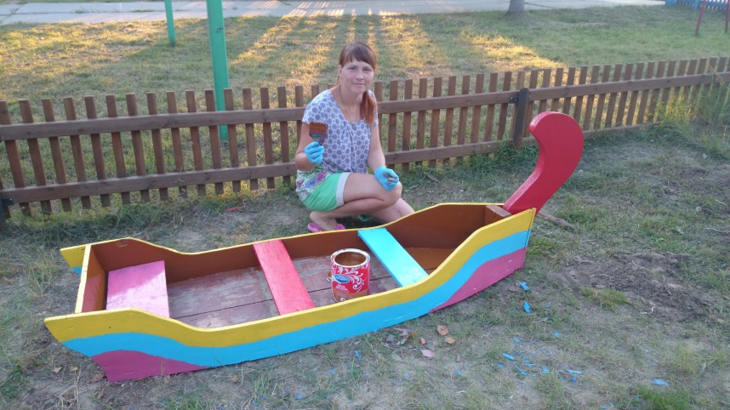
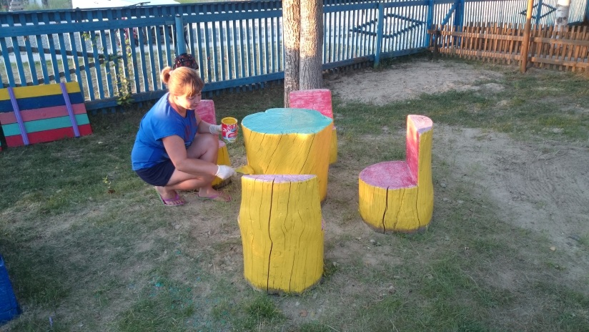
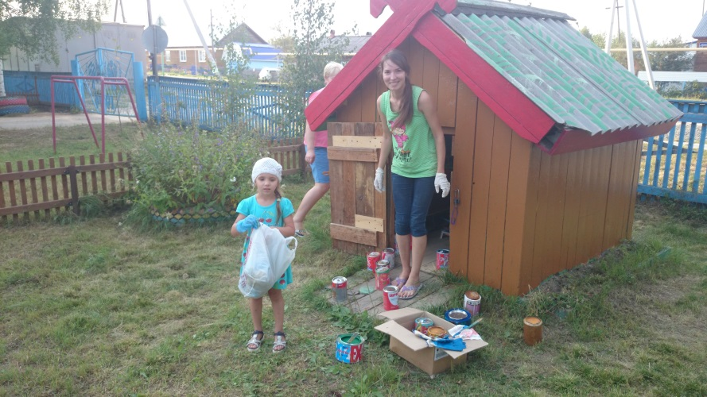
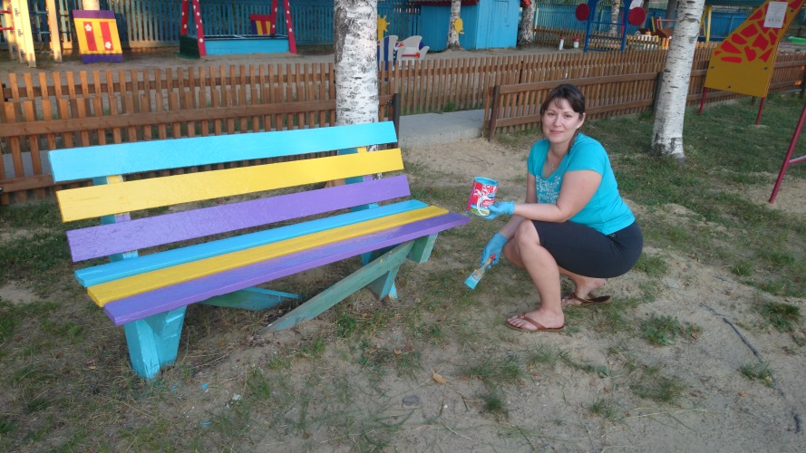
Наши помощники!

Slide 5
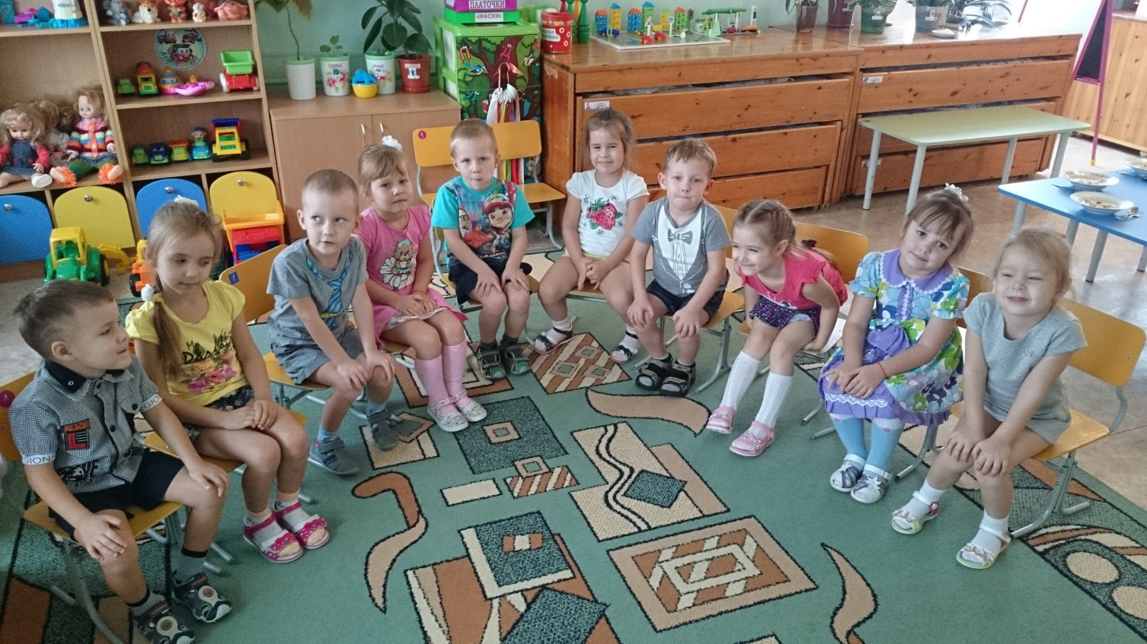
Наша группа «Сказка»

Slide 6
Что изменилось в вашем ребенке?

Slide 7
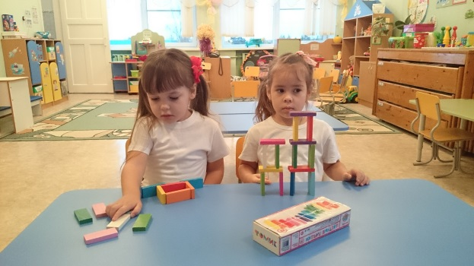
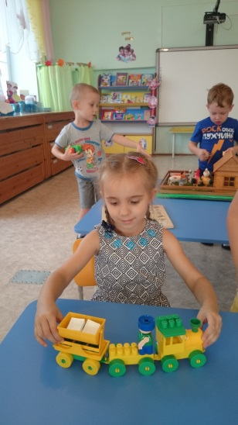
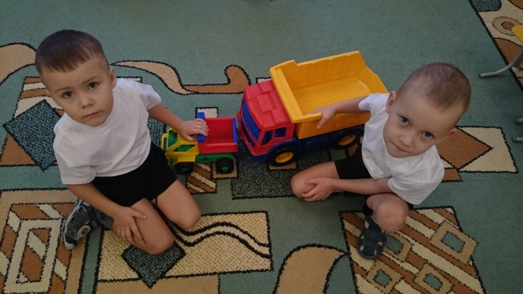
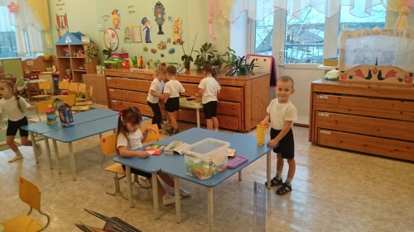
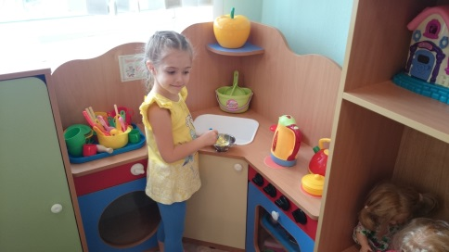
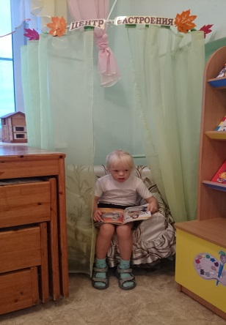
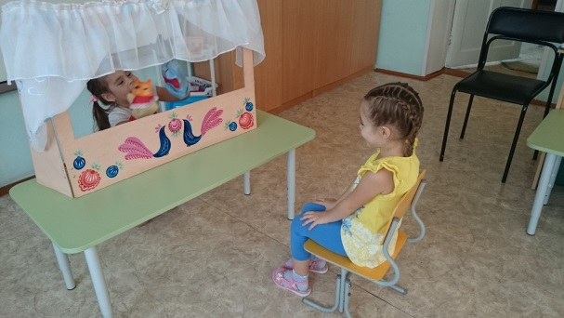
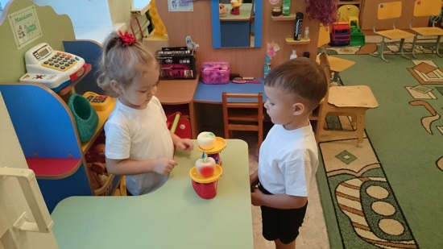
Возрастные особенности детей 4-5лет:

Slide 8
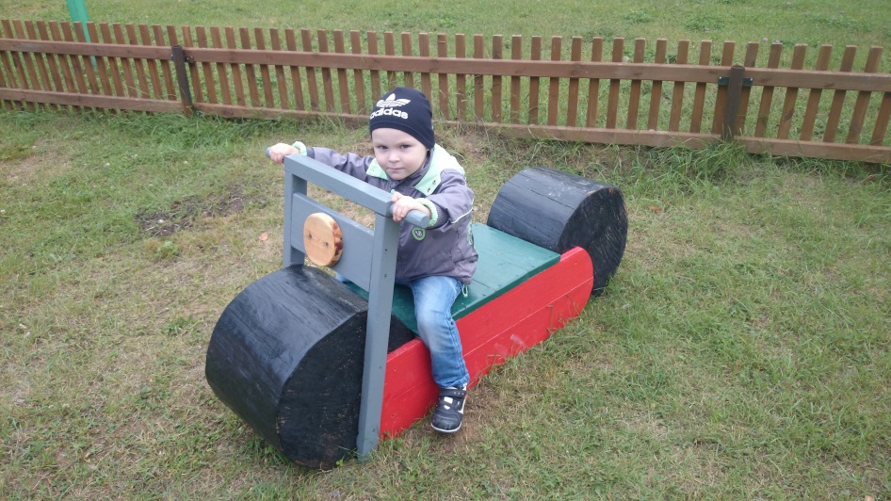
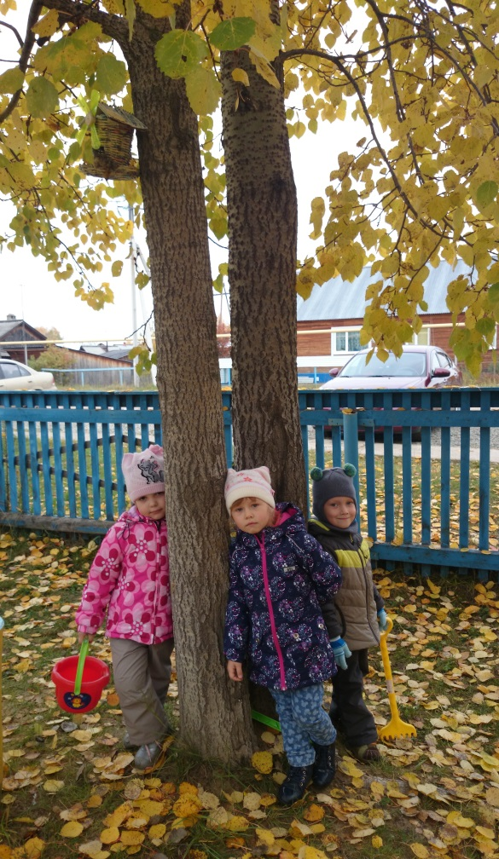
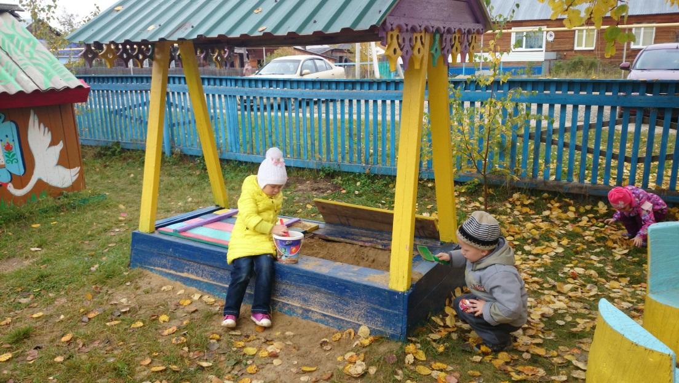

Slide 9
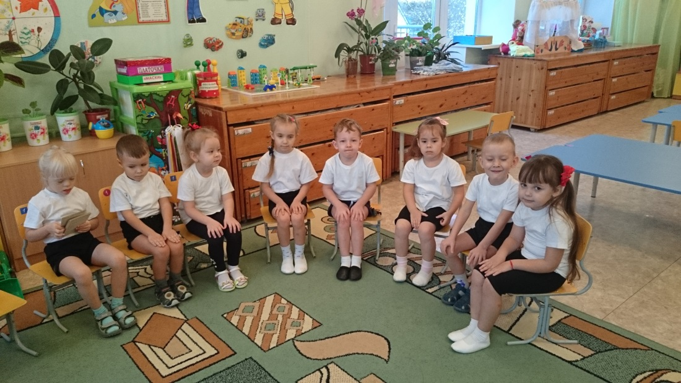
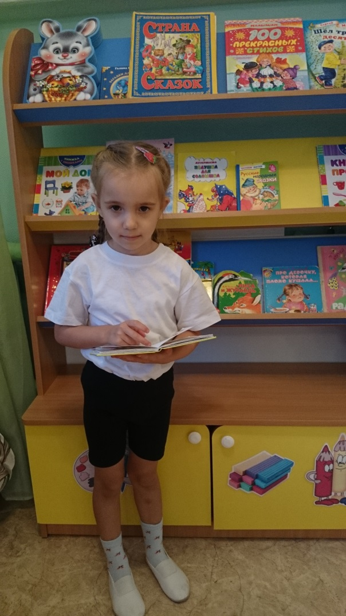
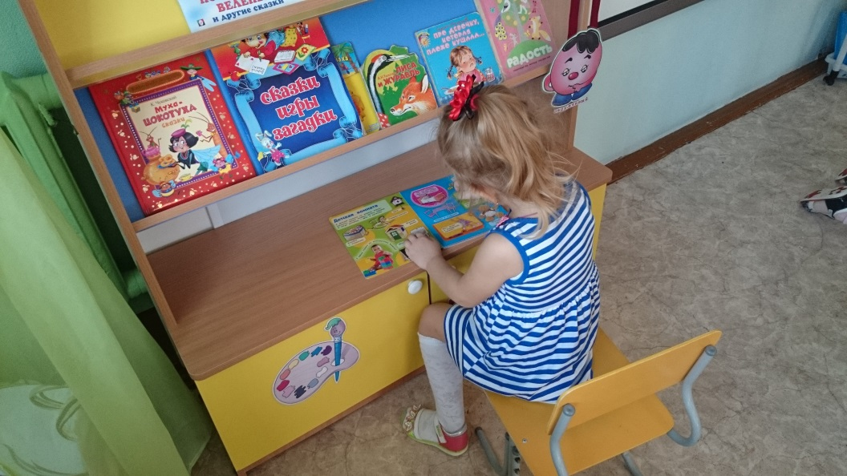

Slide 10
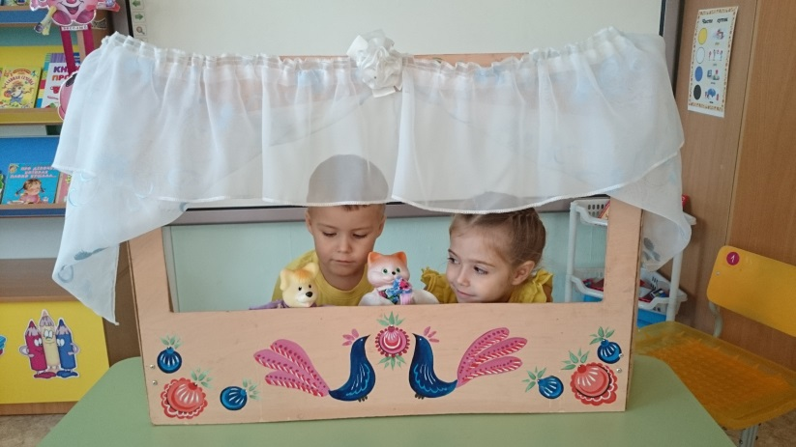
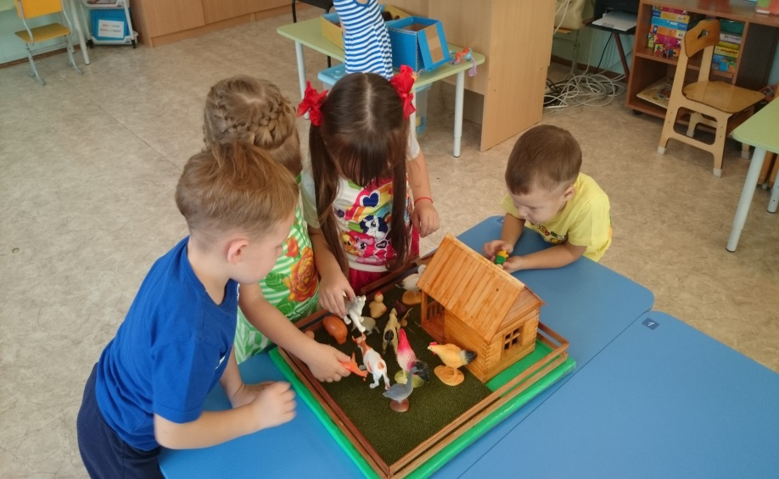
Возраст от 4-х до 5-ти лет- период относительного затишья. Ребенок вышел из кризиса и в целом стал спокойнее, послушнее, покладистее. Все более сильной становится потребность в друзьях, резко возрастает интерес к окружающему миру.

Slide 11
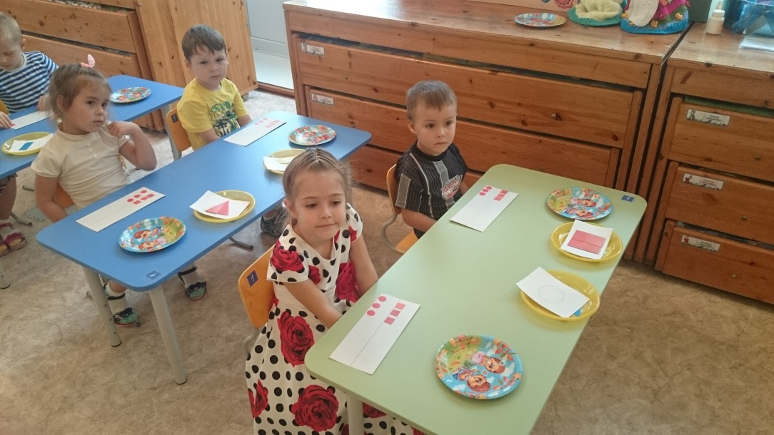

Slide 13
Вам, как родителям, важно:
Понять, каковы в вашей семье правила и законы, которые ребенку не позволено нарушать. Помнить, что законов и запретов не должно быть слишком много, иначе их трудно выполнить;
По возможности вместо запретов предлагать альтернативы, формулируя их так: «Тебе нельзя рисовать на стене, но можно на этом листе бумаги». запреты рождают в ребенке либо чувство вины, либо злость и протест. Если вы что-то однозначно запрещаете ребенку, будьте готовы выдержать его справедливую злость или обиду по этому поводу;
Говорить ребенку о своих чувствах, чтобы он лучше понимал, какую реакцию в другом человеке рождают те или иные его поступки.
Быть готовыми к тому, чтобы разобраться вместе с ним в сложной этической ситуации.
Самим жить в согласии с теми этическими принципами, которые вы транслируете ребенку.
Помнить о том, что не стоит при ребенке рассказывать различные страшные истории, говорить о тяжелых болезнях и смерти, потому что для некоторых детей подобная информация может стать сверхсильным раздражителем. Важно выслушивать ребенка, разделять с ним его страхи, позволяя ему проживать их вместе с вами.

Slide 14
«Пожелания для детей» «Ты катись весёлый бубен, Быстро, быстро по рукам. У кого весёлый бубен, Пожелание скажет нам»

Slide 15
Благодарим за внимание!

